Slide 1
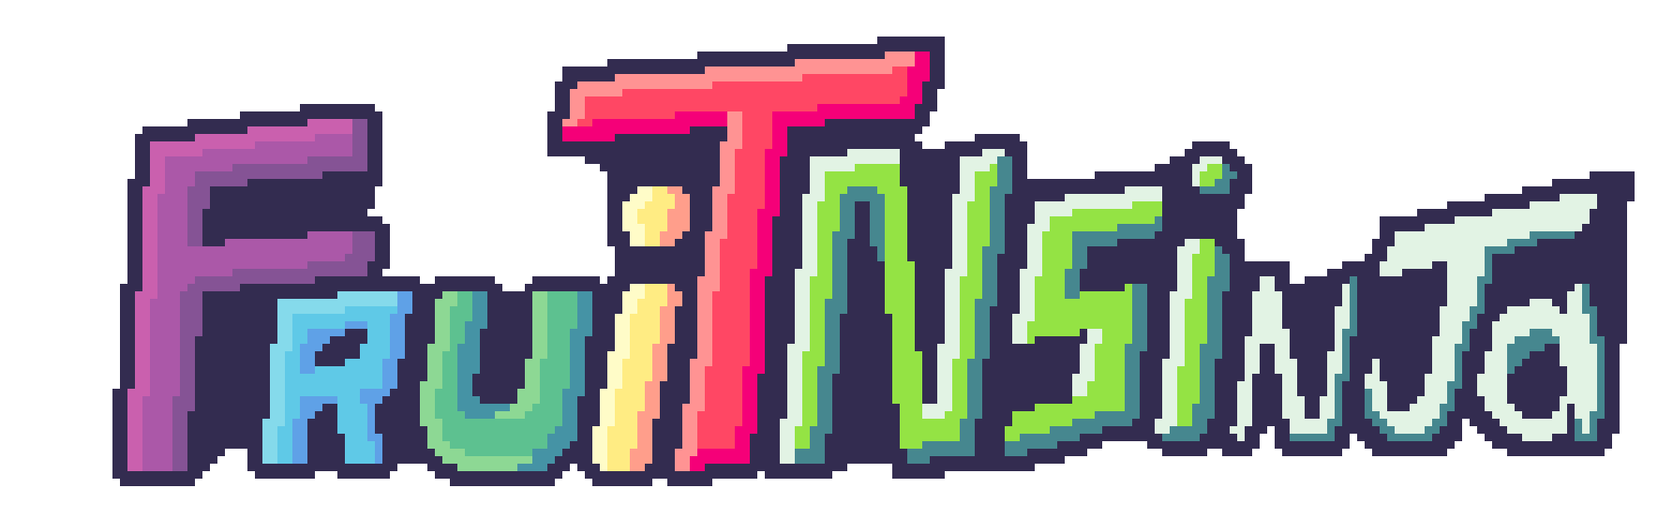
par: Ali, Maël, Carlos

Slide 2
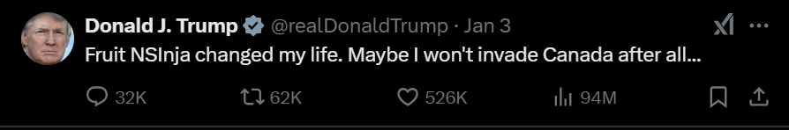
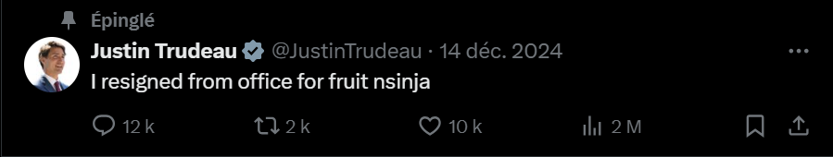
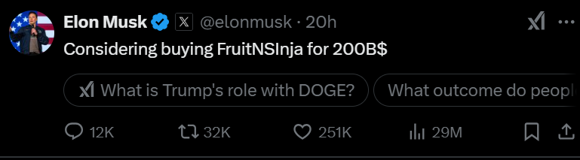
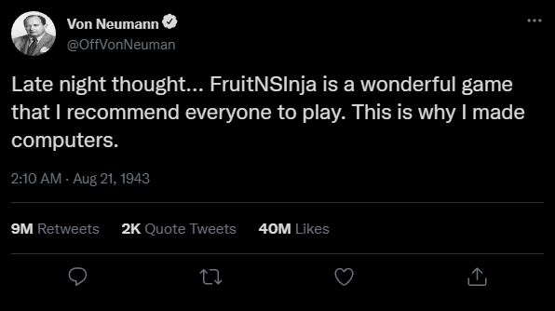
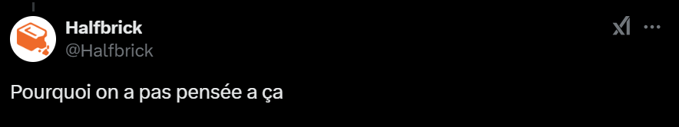
OPINION PUBLIQUE
un jeu loufoque et innovant avec de beau graphique
carlos.gl

Slide 3
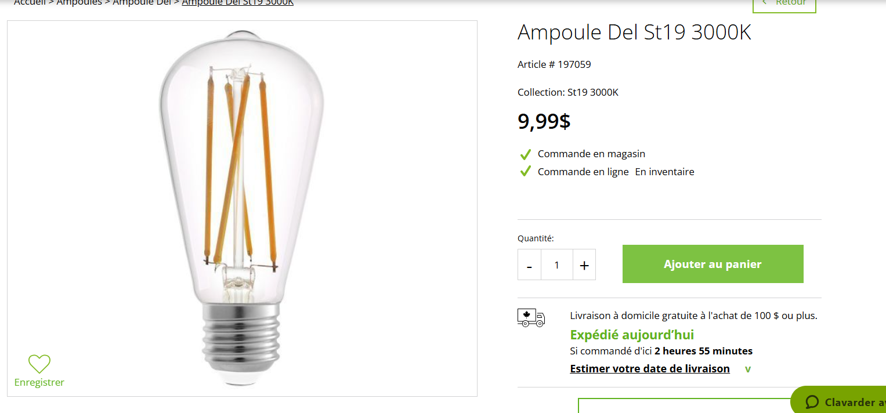
IDée de départ

Slide 4







But du jeu
Vous incarnez un super Nsinja !
Votre mission est de Couper le plus de fruits pour augmenter son score !
Ne pas réussir à couper un fruit vous fera perdre une vie. Vous n’en avez que 3.
Attention aux bombes !!

Slide 5
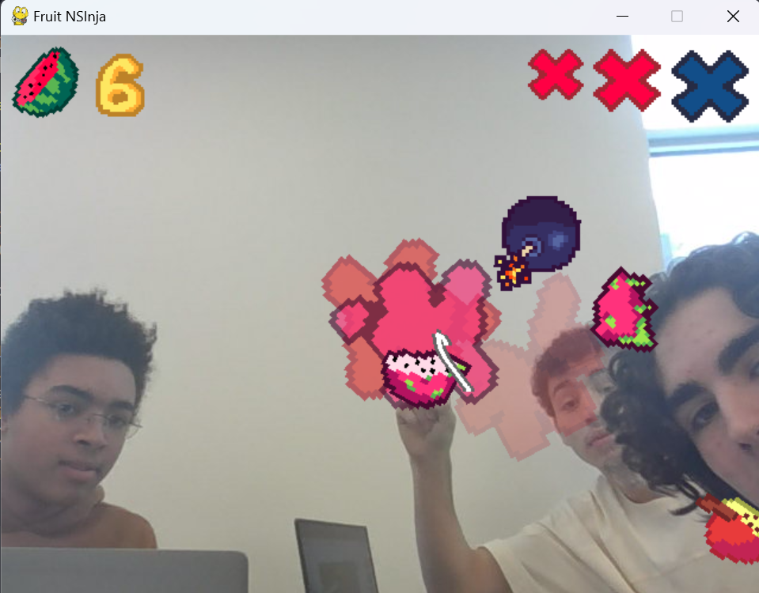
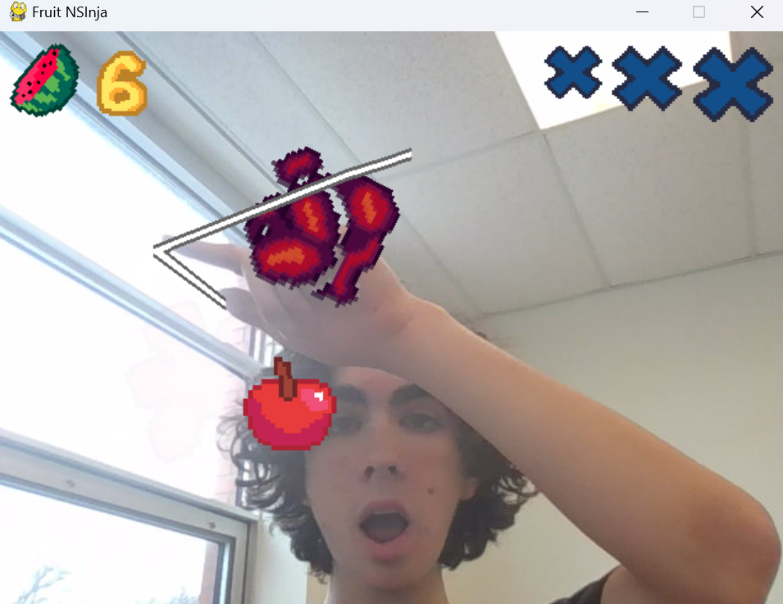
Interface
les vies
le score
Une bombe
Une tâche
fruit coupé

Slide 6
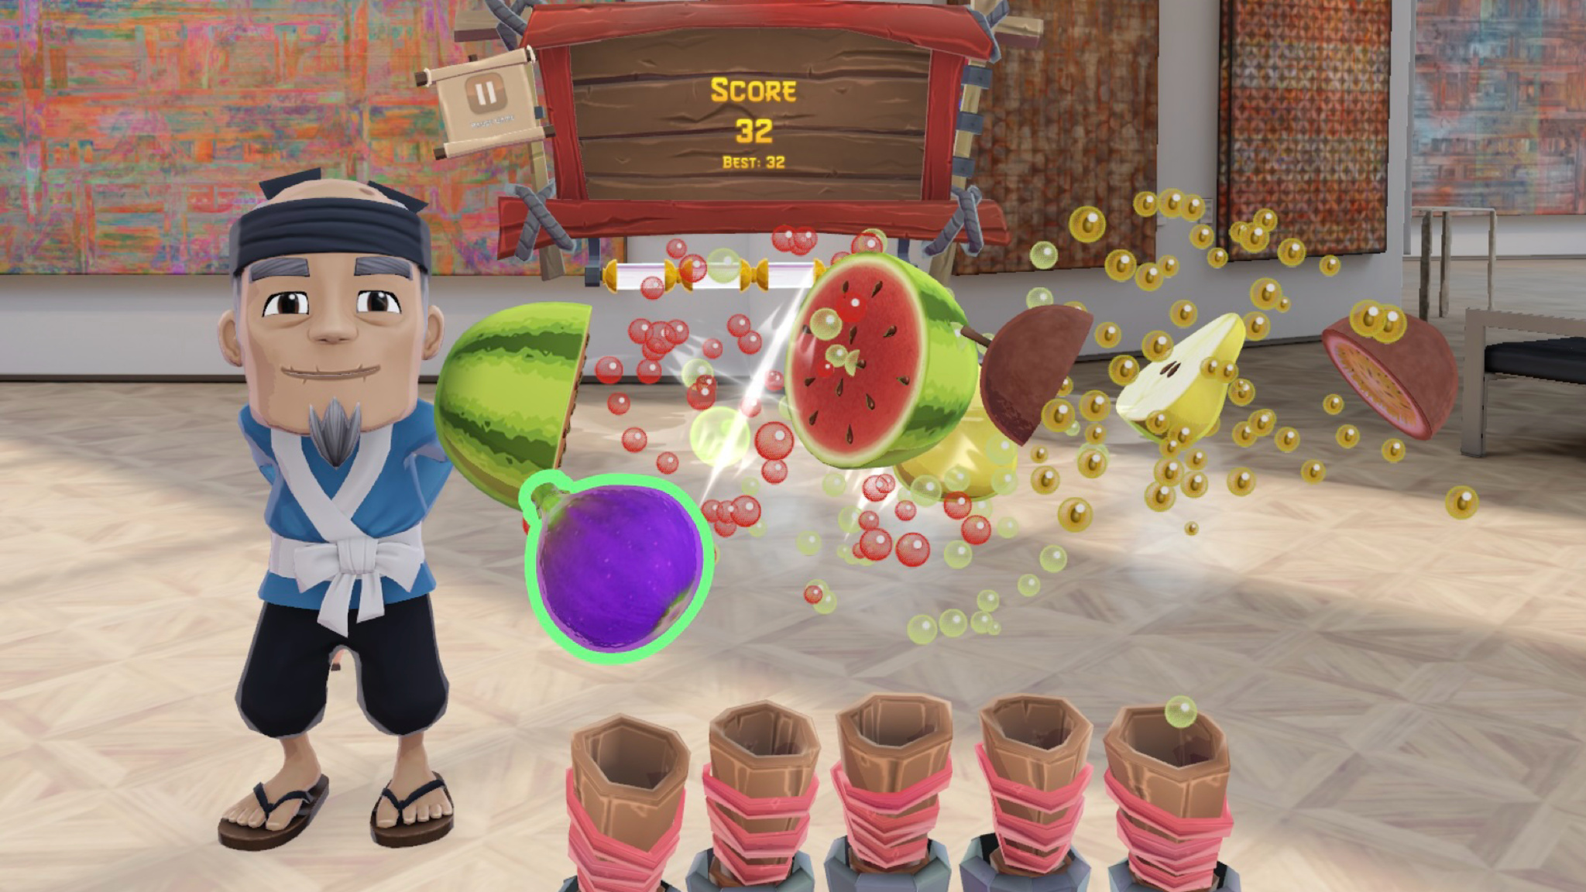
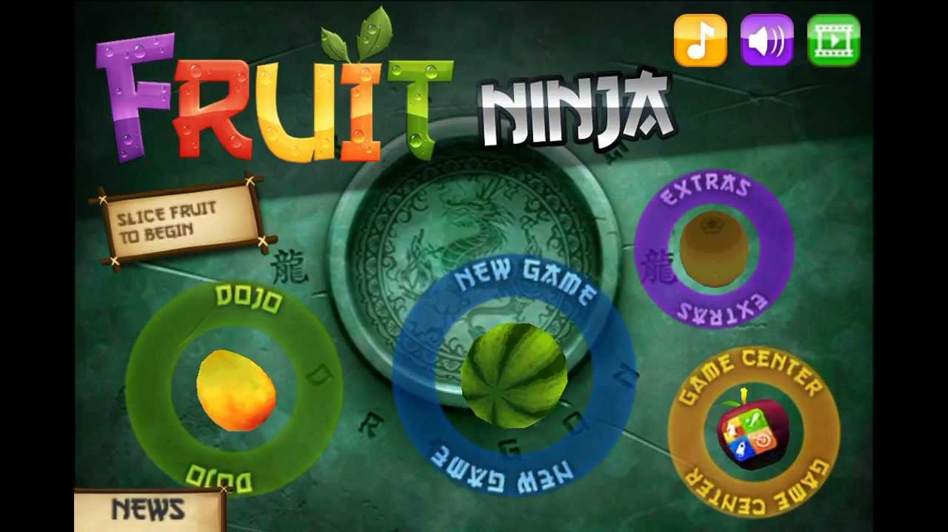
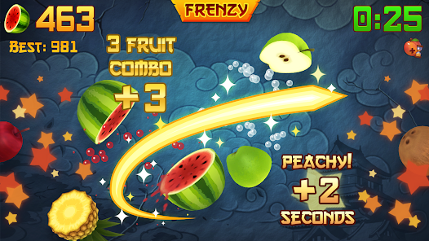
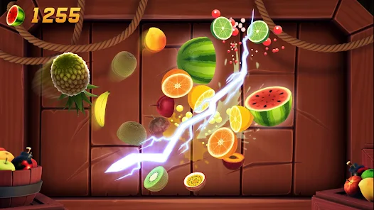
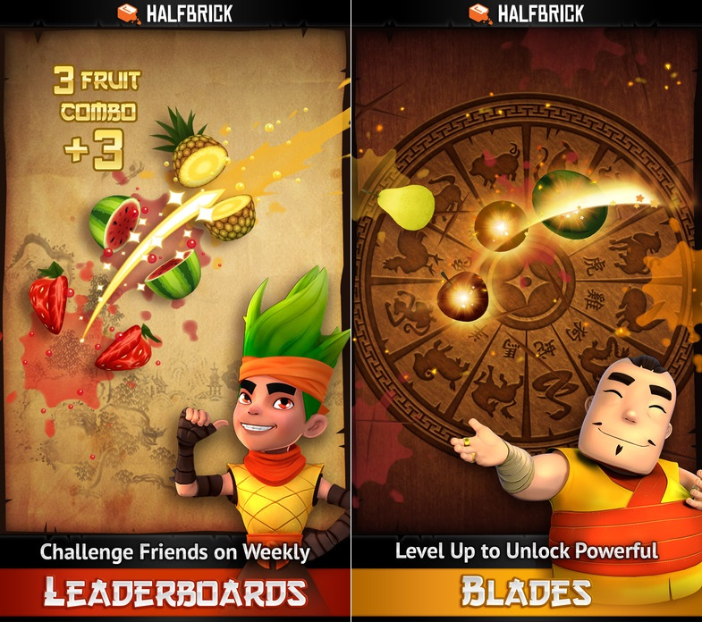
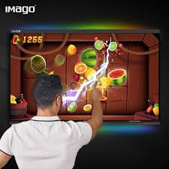
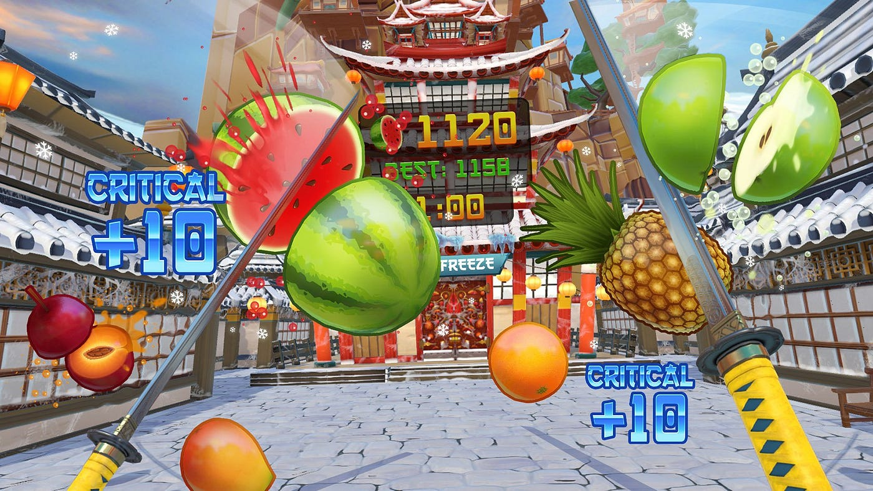
ATTENTION AUX FAUSSES COPIES

Slide 7













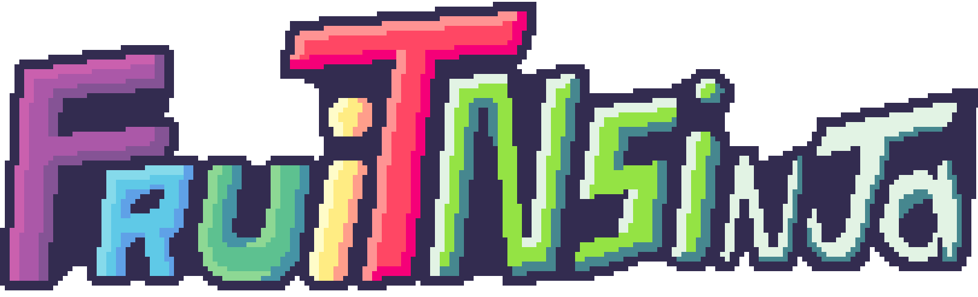







Slide 8
JOUONS !

Slide 9
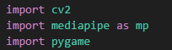

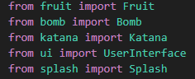
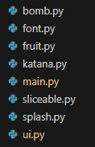

LE CODE

Slide 10
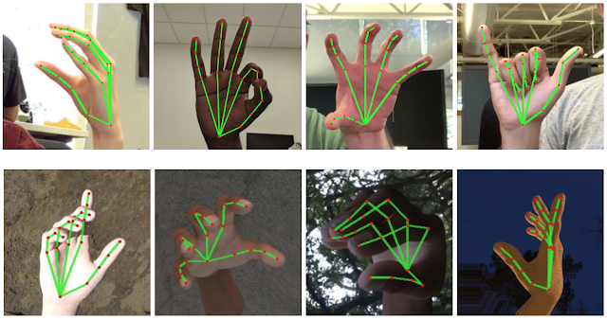

vision par ordinateur

Slide 11


Slide 12
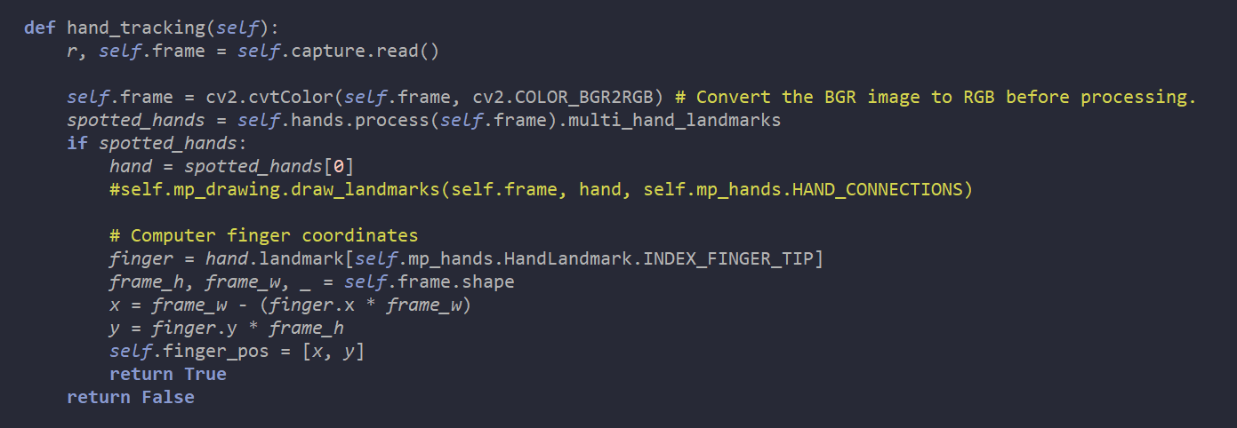

Slide 13
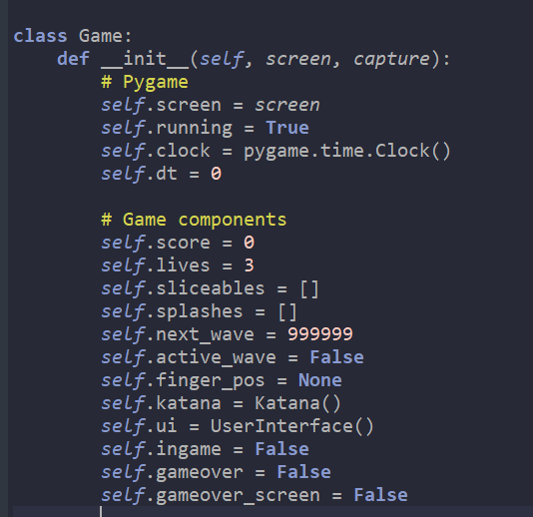

Slide 14
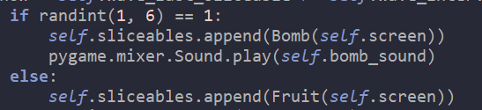

Slide 15
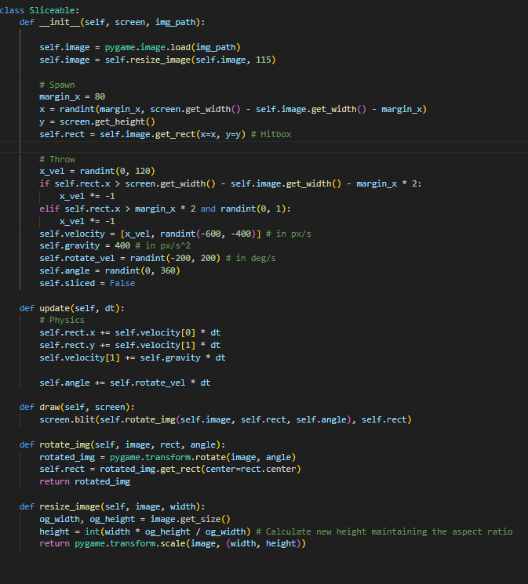
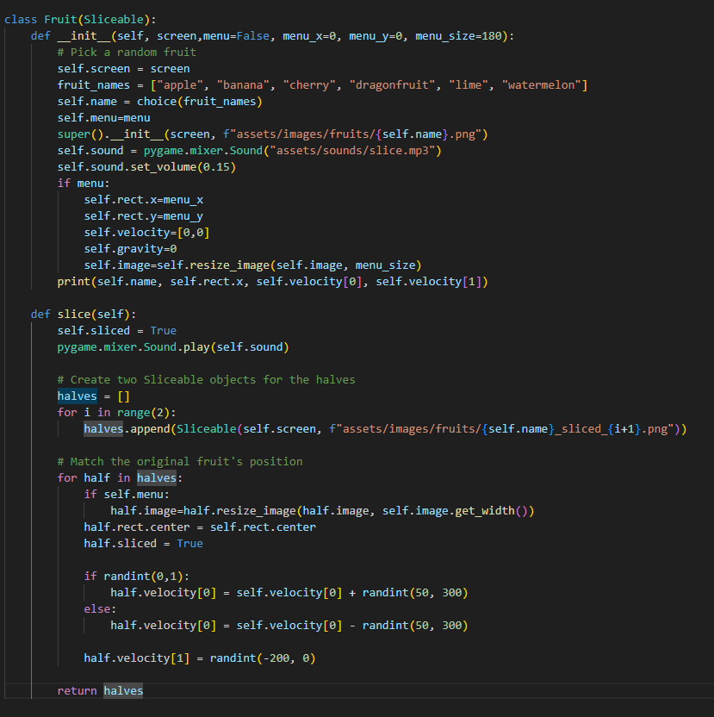

Slide 16
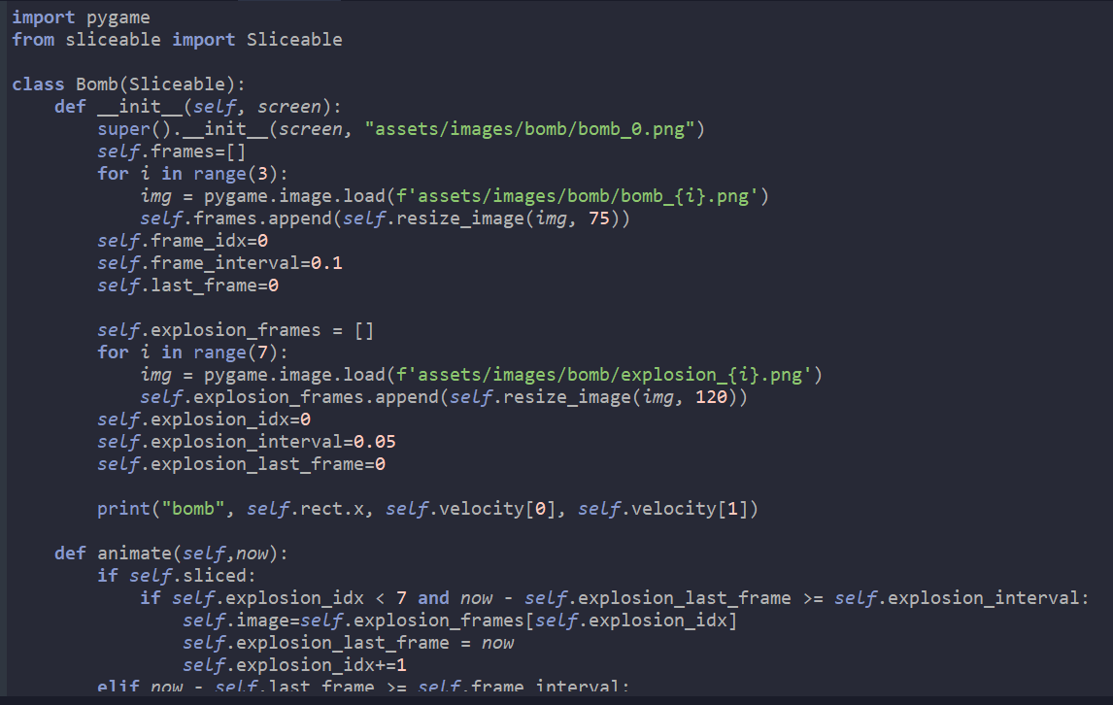

Slide 17
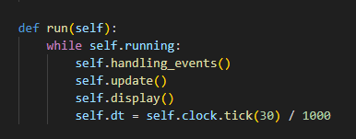

Slide 18
Retours
 | Difficultés | Ce qu’on a appris
Maël | Collision avec les fruits | Utiliser Pygame Vision par ordinateur
Ali | fAIRE Disparaître les fruits hors de l’ÉCRAN, mANIPULER LES CLASSES | Utiliser github Variables localES à une classe, utiliser pygame, capture de mouvement, classes EN PYTHON
Carlos | utiliser github | les classes et l’orienté objet
tOUT LE MONDE | kIvy et beeware :(

Slide 19
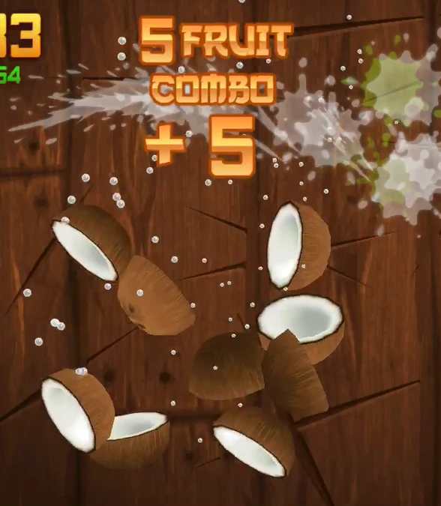
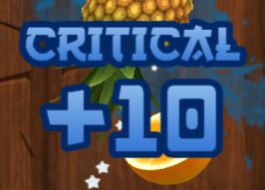
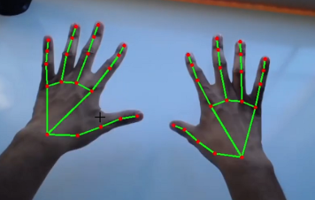
à suivre…

Slide 20
merci de nous avoir écouté

